Slide 1
МЕТОДОЛОГІЯ ПРОГНОЗУВАННЯ СОЦІАЛЬНО-ЕКОНОМІЧНОГО РОЗВИТКУ
Виконав: Бовт А.А.

Slide 2
Два підхода в прогнозуванні
Методологія прогнозування соціально-економічного розвитку регіональних систем базується на двох підходах до прогнозування: дослідному та цільовому.
Кожен регіон повинен планувати перспективи свого розвитку з урахуванням факторів розвитку і необхідних критеріїв. У цьому випадку основою для прогнозу є передбачувана мета і її майбутні параметри, на підставі яких досліджуються довгострокові прогнози регіонального розвитку. Такий підхід до регіонального прогнозування називається цільовим.
З іншого боку, будь-який господарюючий суб'єкт в ринковій економіці займається вивченням свого поточного стану в залежності від наявних ресурсів (факторів). І такий підхід називається дослідницьким прогнозуванням, коли основою прогнозування служить база ретроспективних аналітичних даних.

Slide 3
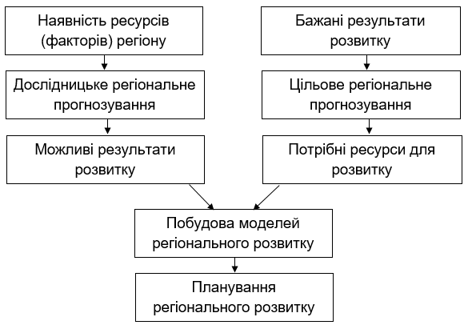
Зв'язок двох підходів до прогнозування

Slide 4
Зв'язок двох підходів до прогнозування
Отже, процес прогнозування є ключовим моментом і початковим етапом розвитку будь-якої соціально-економічної системи, в тому числі регіону. Від успішності прогнозування безпосередньо залежить ефективність прийнятих рішень не тільки на регіональному, а й на федеральному рівні.

Slide 5
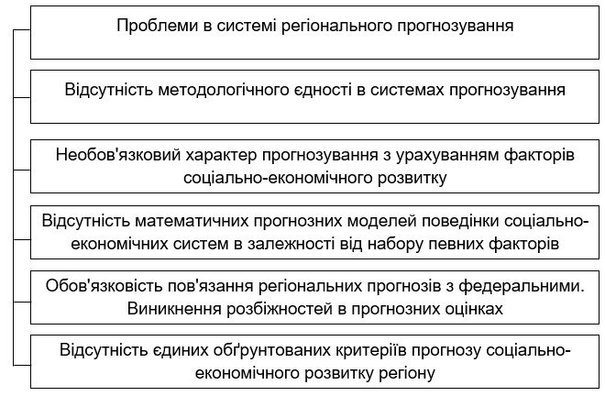
Виявлені проблеми в системі регіонального прогнозування

Slide 6
Виявлені проблеми в системі регіонального прогнозування
Можна виділити ряд умов, що забезпечують якісне прогнозування регіонального розвитку.
По-перше, регіон слід розглядати як організаційну систему, в якій домінуючими показниками є чинники соціально-економічного розвитку. У цьому випадку цілі розвитку співвідносяться з існуючими ресурсами і можливим потенціалом регіону.
По-друге, при прогнозуванні обов'язково повинні враховуватися закономірності взаємодії факторів регіонального розвитку та їх вплив на ключові показники, що характеризують рівень цього розвитку.
По-третє, на підставі виявлених закономірностей повинні бути отримані прогнозні моделі поведінки соціально-економічних систем. І ці моделі повинні бути імітаційними, щоб прогнозувати реакцію регіональних систем на зміну факторів розвитку. Що, в цілому, забезпечить ефективність прогнозування.
По-четверте, прогнозування має враховувати багатоваріантність не просто економічного зростання регіональної системи, а якісне її зміна, тобто соціально-економічний розвиток.

Slide 7
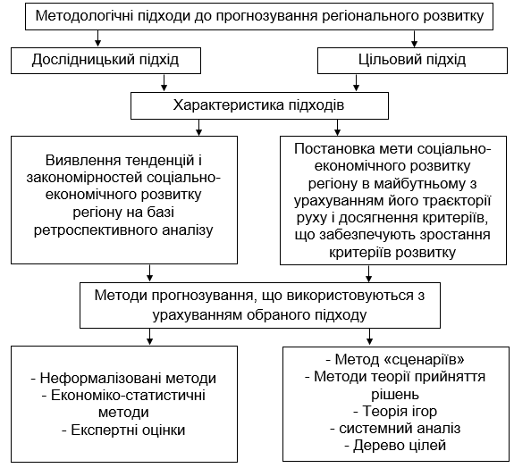
Вибір інструментів прогнозування з урахуванням методологічного підходу

Slide 8
Вибір інструментів прогнозування з урахуванням методологічного підходу
Вибір інструментів прогнозування в практиці регіонального розвитку в цілому визначається методологічними принципами двох підходів.
З урахуванням двох напрямів методологічного побудови прогнозних варіантів соціально-економічного розвитку систем, головним є питання вибору найбільш відповідного варіанту прогнозування.

Slide 9
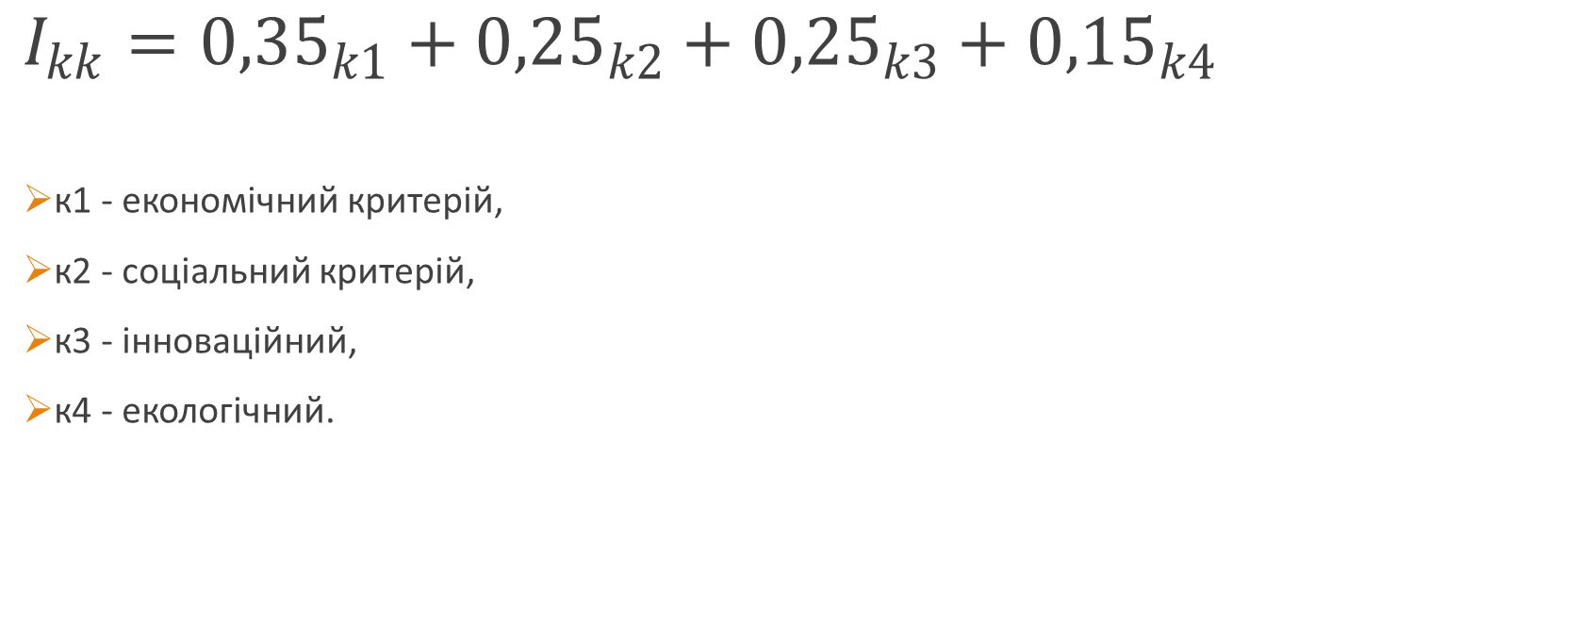
Практична частина
$$I_{kk}={0,35}_{k1}+{0,25}_{k2}+{0,25}_{k3}+{0,15}_{k4}$$
к1 - економічний критерій,
к2 - соціальний критерій,
к3 - інноваційний,
к4 - екологічний.

Slide 10
Висновок:
Таким чином, процес прогнозування при виборі будь-якого методологічного підходу може включати в себе пошук універсальних показників і критеріїв соціально-економічного розвитку.
Тому при постановці конкретних завдань прогнозування для вибору відповідних підходів слід перш за все чітко формулювати регіональні обмеження і допуски, у яких планується надалі прогнозування.

Slide 11
Дякую за увагу!

